Slide 1
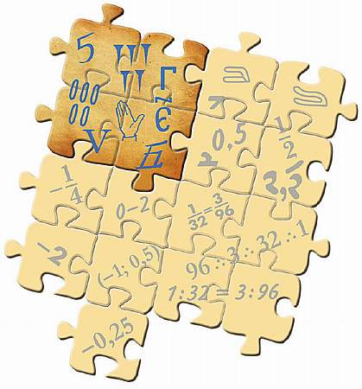
Сенина Г., Сенин В., МАОУ СОШ №4 г. Корсаков
6
Координаты на плоскости
ПОВТОРЕНИЕ
http://seninvg07.narod.ru/
метапредмет – задача

Slide 2

Ц
Задачи урока
Перпендикулярные прямые
Параллельные прямые
Координатная плоскость
Представление цифровой информации на графиках
Вычислять значения выражений, содержащих натуральные, целые, положительные и отрицательные числа, обыкновенные и десятичные дроби, выполнять преобразования чисел и выражений.
Выбирать способ сравнения чисел, вычислений, применять свойства арифметических действий для рационализации вычислений.
Решать задачи из реальной жизни, применять математические знания для решения задач из других предметов.
Решать задачи разными способами, сравнивать, выбирать способы решения задачи.
Осуществлять самоконтроль выполняемых действий и самопроверку результата вычислений

Slide 3

Работаем с книгой
Какие две прямые называют перпендикулярными?
Что такое перпендикулярные отрезки; лучи?
Каким знаком обозначают перпендикулярные прямые?
Какие прямые называются параллельными?
Какие отрезки называются параллельными?
Сколько прямых, параллельных данной, можно провести через точку, не лежащую на этой прямой?
Как расположены по отношению друг к другу координатные прямые х и у? Какие названия имеют эти прямые? Как называют их общую точку?
Что такое координата точки? Как найти абсциссу и ординату точки?
Как построить точку по её координатам?
У каких точек координатной плоскости ордината равна нулю; абсцисса равна нулю; ордината и абсцисса равны нулю?
?
Постройте на координатной плоскости четырехугольник ABCD, если А(-5; -5); В(5; -5); С(5; 10); D( - 5; 5). Отметьте пары параллельных и перпендикулярных прямых.

Slide 4
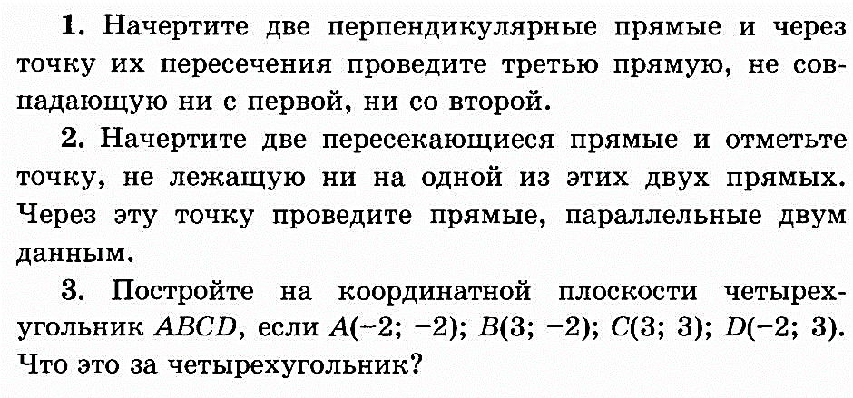
П
Повторяем

Slide 5
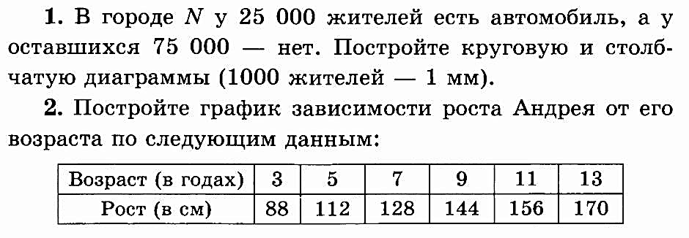

?
Проверь себя

Slide 6

ь
Итоги
Система координат — гениальное изобретение человечества. Идея координат возникла ещё в Древнем мире в связи с потребностями астрономии, географии, живописи.
Свидетельство применения идеи прямоугольных координат в виде квадратной сетки (палетки) можно увидеть на стенах погребальных камер Древнего Египта. С её помощью было перенесено изображение в увеличенном виде. Прямоугольной сеткой пользовались и художники Возрождения.
Домашнее задание: § 6, п.41-44, № П.110-113, (стр. 136)

